Slide 1
Techniques de Relaxation pour favoriser les apprentissages scolaires
Atelier du 01/03/2017
FCHTS – Elèves à Besoins Educatifs Particuliers
Difficulté scolaire ou troubles : comment prévenir et prendre en compte pour favoriser le mieux vivre ensemble de tous?
Circonscription de Valenciennes - Centre
Gwenola Lebel (Maître E - RASED)
Candice Bénard (Psychologue de l’Education Nationale – RASED)

Slide 2
POUR QUI?
Les Elèves à Besoins Educatifs Particuliers, plus spécifiquement les élèves présentant des troubles du comportement, des difficultés d’apprentissage et d’attention…
Et tous les autres.

Slide 3
Percevoir ses sensations et ses émotions
LES BIENFAITS
Capacités attentionnelles
Patience
Mieux vivre ensemble
Favorise le retour au calme
Pause dans l’agitation
Rassembler l’énergie
Amélioration de la qualité des échanges
Confiance, Estime de soi
Prendre conscience de son corps et de celui des autres
Se rendre pleinement présent dans l’ici et maintenant
Baisse de l’anxiété
Se recentrer
Equilibre émotionnel

Slide 4
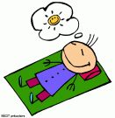
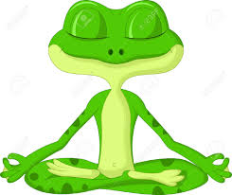
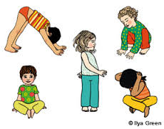
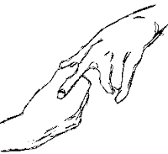
QUELQUES TECHNIQUES DE RELAXATION

Slide 5

QUAND?
La durée des séances peut varier de 5’ à 45’.
On peut proposer ces activités « à la carte », dès que l’on sent l’attention décroître, la fatigue ou l’excitation s’accentuer.
En début de matinée
Entre 2 activités exigeantes
Après une séance de motricité ou de sport
Après la récréation ou le déjeuner

Slide 6
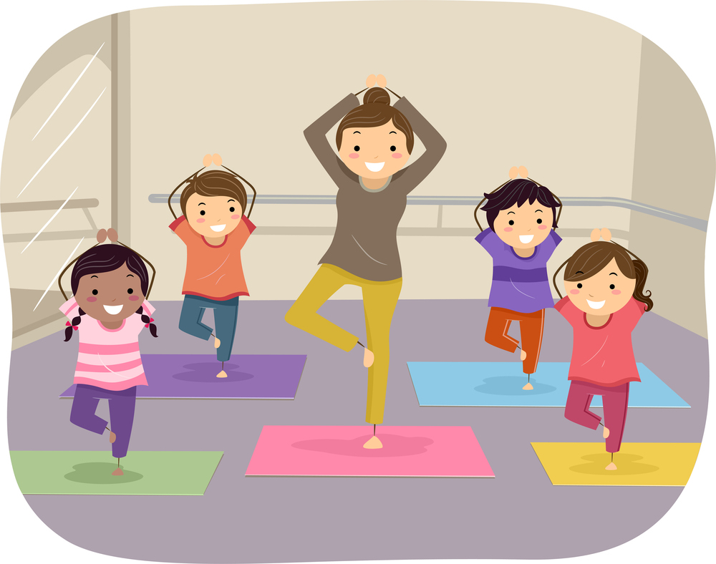
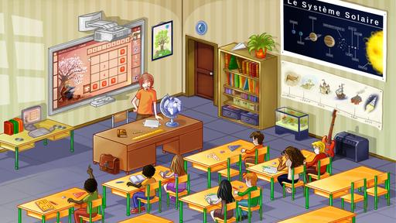
OÙ?
En classe : un coin spécifique, debout ou assis devant sa table (comme à cet atelier).
En salle de motricité.

Slide 7
POUR UN DEROULEMENT OPTIMAL
Il est donc capital que l’enseignant participe physiquement et mentalement aux jeux et ne se contente pas de lire les consignes.
Il montre aux élèves ce qu’il attend d’eux et se relaxe avec eux. Il effectue les gestes en même temps qu’il les explique, ainsi les élèves peuvent suivre son exemple.

Slide 8
ET LES PROGRAMMES?
Les techniques de relaxation peuvent contribuer à développer certains domaines :
A l’école maternelle
« Une école qui organise des modalités spécifiques d'apprentissage »
« Une école où les enfants vont apprendre ensemble et vivre ensemble »
« Mobiliser le langage dans toutes ses dimensions »
« Agir, s'exprimer, comprendre à travers l'activité physique »
« Explorer le monde », « Se repérer dans le temps et l'espace »
A l’école élémentaire
« Les langages pour penser et communiquer » (langage oral, écrit, par le corps)
« Les méthodes et outils pour apprendre »
« La formation de la personne et du citoyen »

Slide 9

PRESENTATION DE LA SEANCE
Nous allons faire les exercices, les vivre soi-même. Nous allons vous présenter ces exercices sous forme de séance.
Ne prenez pas de notes, on vous transmettra le PowerPoint.

Slide 10
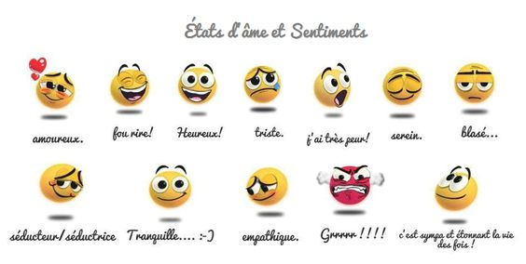
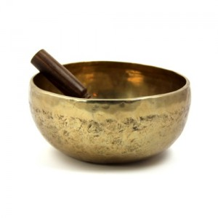
DEBUT DE LA SEANCE DE RELAXATION
Ressentis (avant de commencer)
Chacun donne son ressenti, l’émotion qu’il ressent maintenant, en un mot.
Tour de l’enseignant puis tour de la classe.
Signal de début de séance
Utiliser un bol tibétain, un bâton de pluie, une petite phrase, une musique.

Slide 11
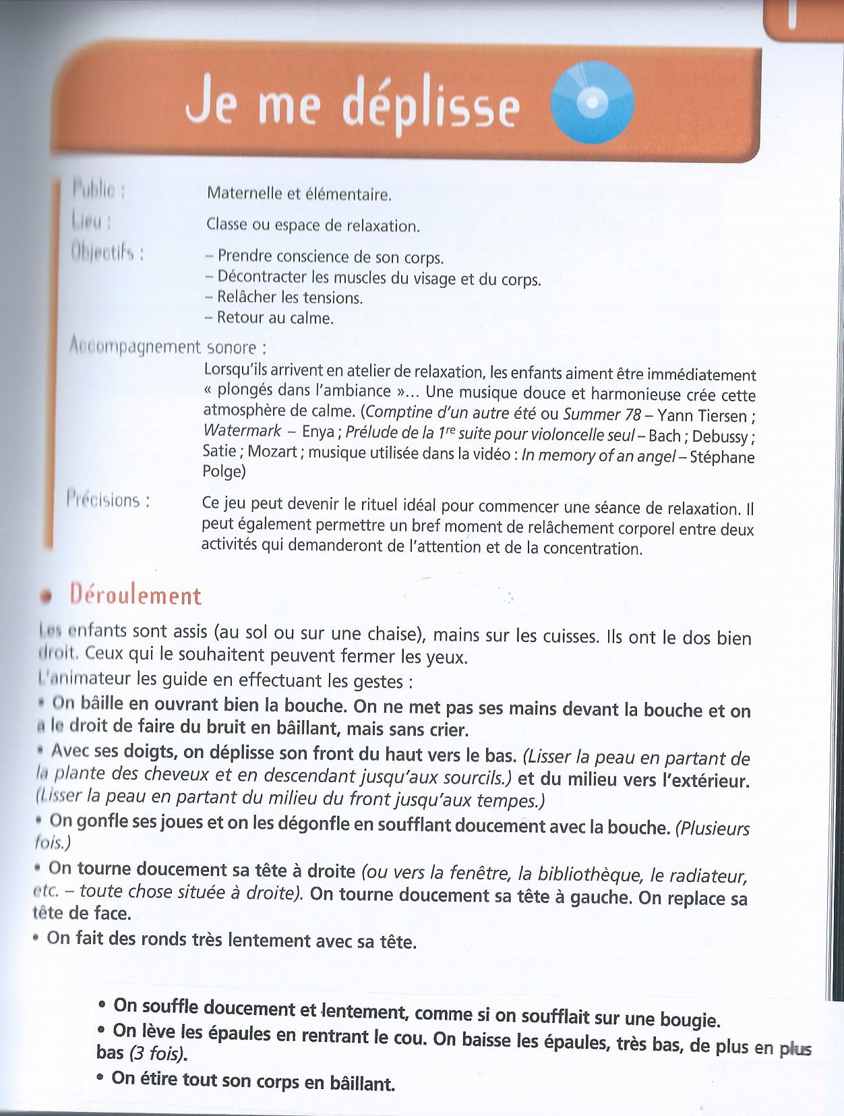
RELAXATION
Nettoyage intérieur
Je me déplisse
Objectifs :
Prendre conscience de son corps
Décontracter les muscles du visage et du corps
Relâcher les tensions
Retour au calme
140 jeux de relaxation, Cécile Alix, éd. Retz

Slide 12
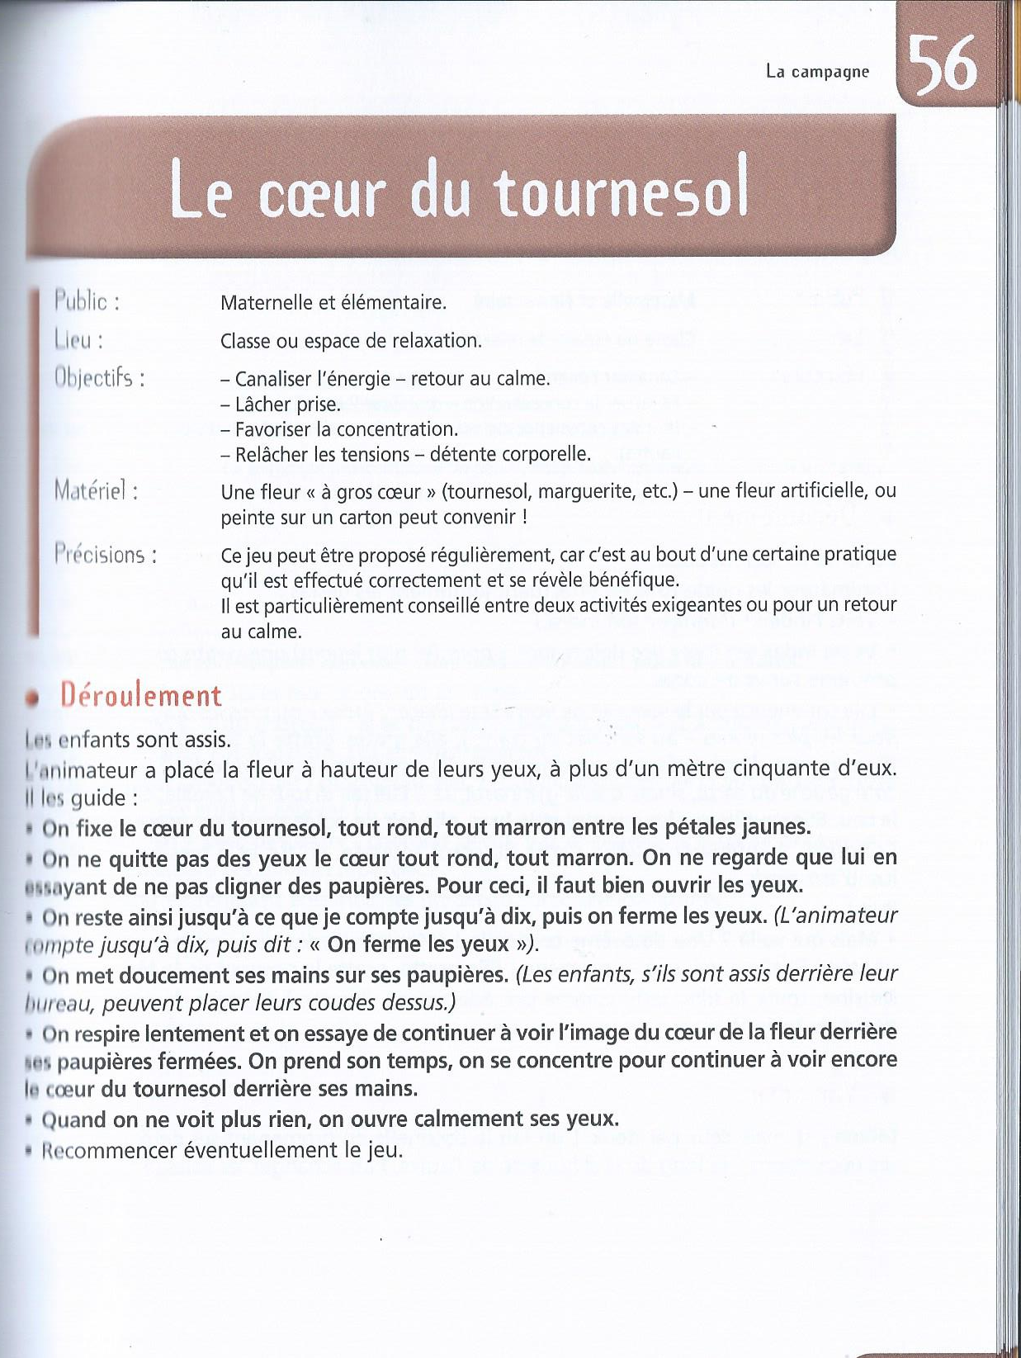
RELAXATION
Le cœur du tournesol
Objectifs :
Canaliser l’énergie, retour au calme
Lâcher prise
Favoriser la concentration
Relâcher les tensions, détente corporelle
140 jeux de relaxation, Cécile Alix, éd. Retz

Slide 13

Calme et attentif comme une grenouille
(Méditation Pleine Conscience)
Méthode élaborée par une thérapeute hollandaise et pratiquée dans les écoles aux Pays-Bas (fait partie de la formation des enseignants).
Objectifs :
Améliorer la concentration, permet de mieux mémoriser
Aider à faire face au stress, à l’anxiété
Réagir de façon moins impulsive
Exercer une influence sur son monde intérieur, sans condamner quelque chose qui y passe et sans essayer de le repousser
Relâcher les tensions, Détente corporelle

Slide 14
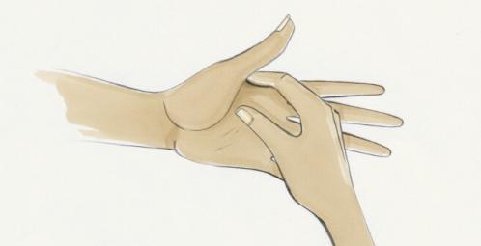
DO-IN des mains
(technique d’auto-massage d’origine japonaise)
Objectifs :
Relâcher les tensions – Détente corporelle
Assouplir les doigts, les poignets et les bras
Favoriser les activités de motricité fine (écriture, graphisme, découpage)
Redonner de l’énergie, dynamiser
Favoriser la concentration

Slide 15
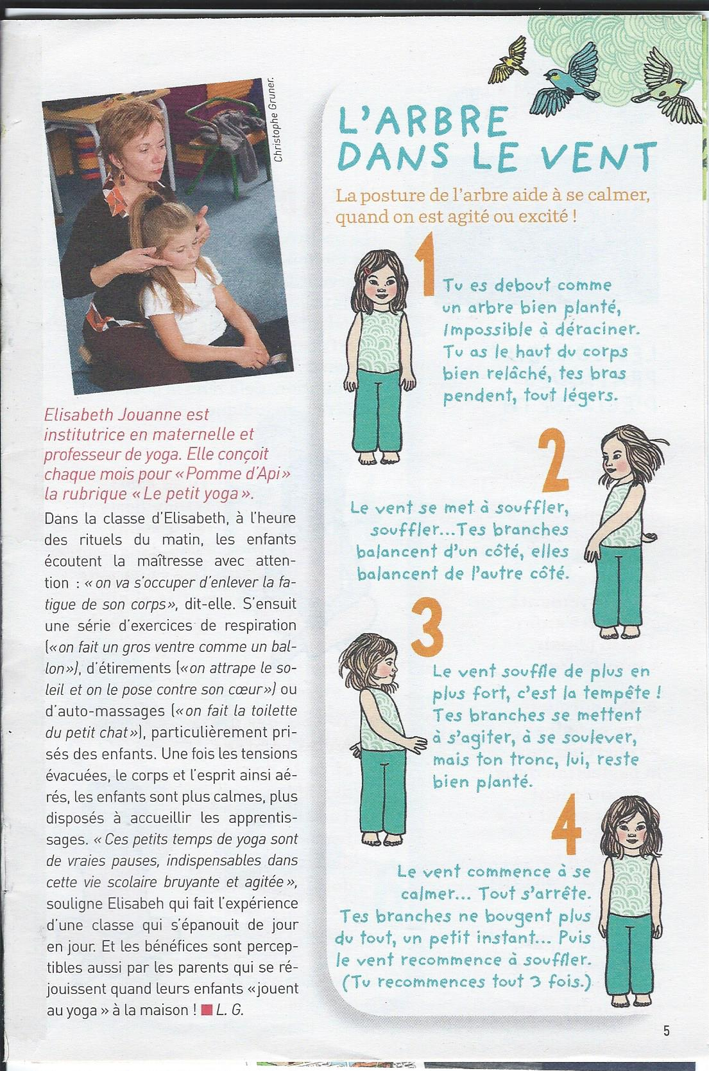
YOGA
L’arbre dans le vent
Le yoga est une discipline issue de la philosophie indienne qui vise notamment à harmoniser le corps, les émotions et les aspirations profondes de la personne.
Objectifs :
Relâcher les tensions – Détente corporelle
Se recentrer
Prendre conscience de son corps
« Le petit yoga » Magazine Pomme d’Api

Slide 16
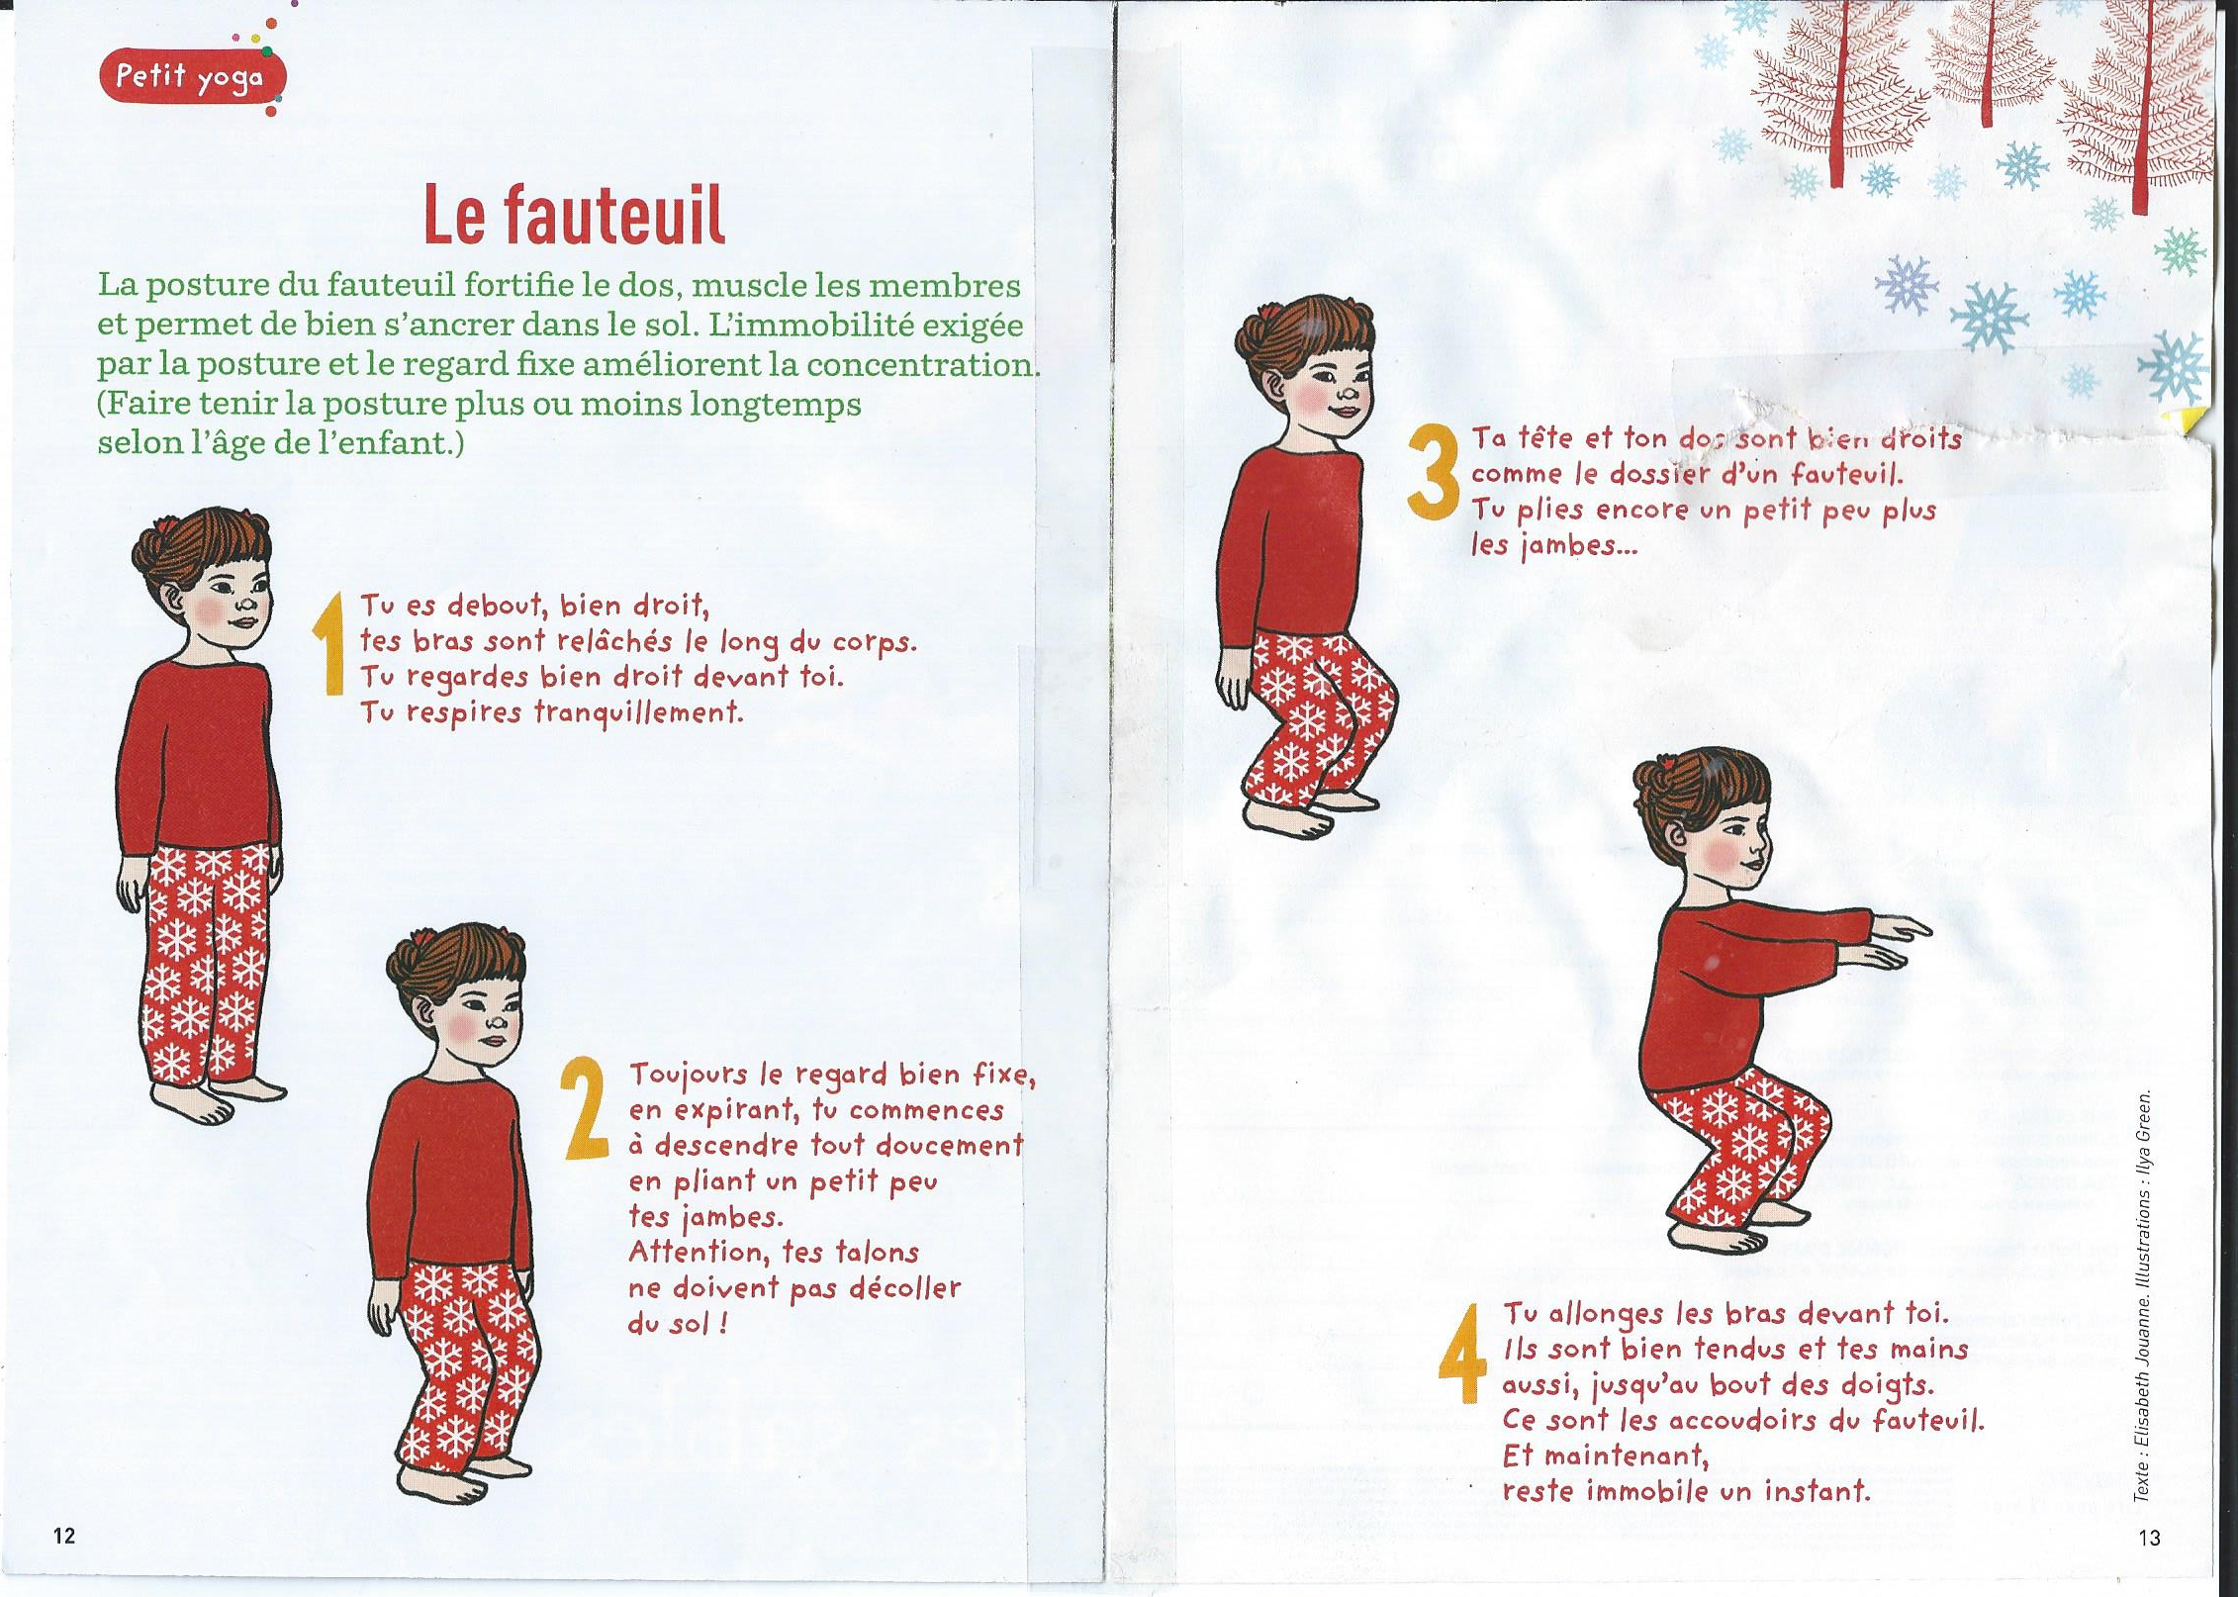
YOGA
Le fauteuil
Objectifs :
Favoriser la concentration
Prendre conscience des parties de son corps
Se calmer, se poser
« Le petit yoga » Magazine Pomme d’Api

Slide 17
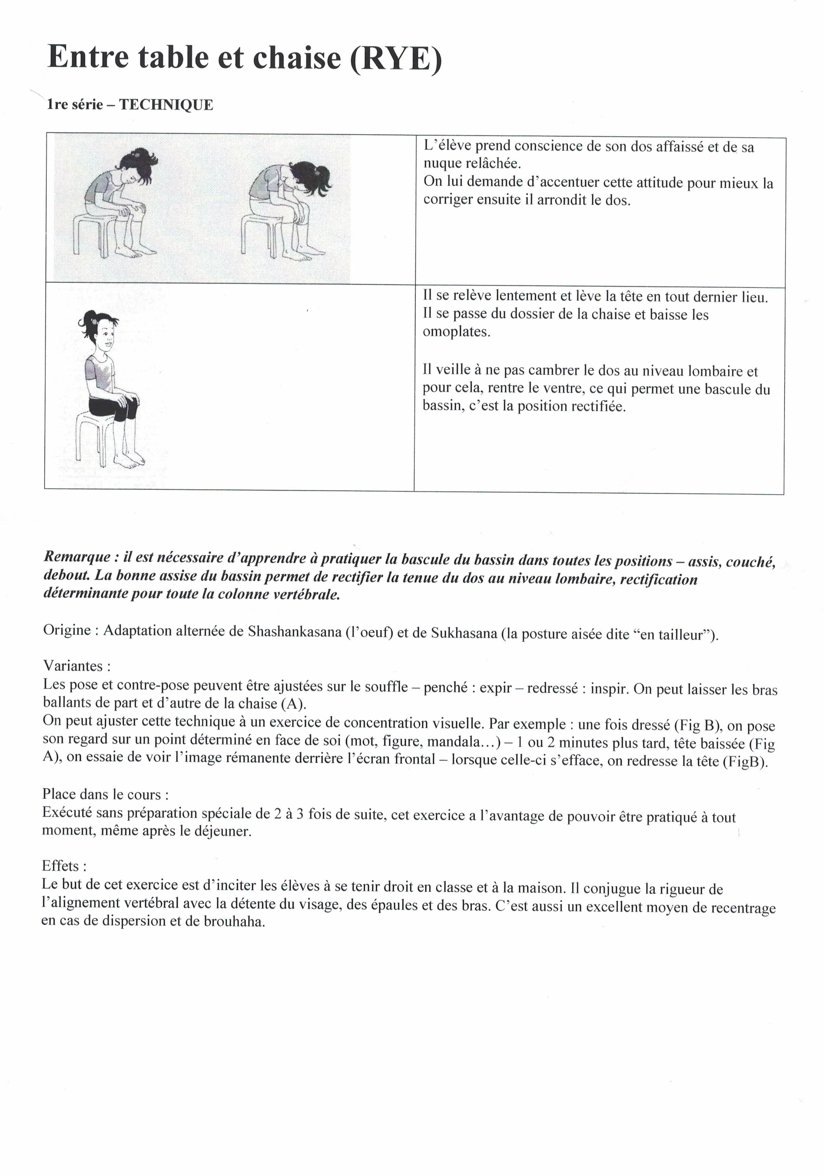
YOGA
Entre table et chaise 1
Objectifs :
Avoir une bonne assise et bonne tenue du dos
Détente corporelle
Se recentrer
http://www.rye-yoga.fr/ (RYE = Recherche sur le Yoga dans l’Education)

Slide 18
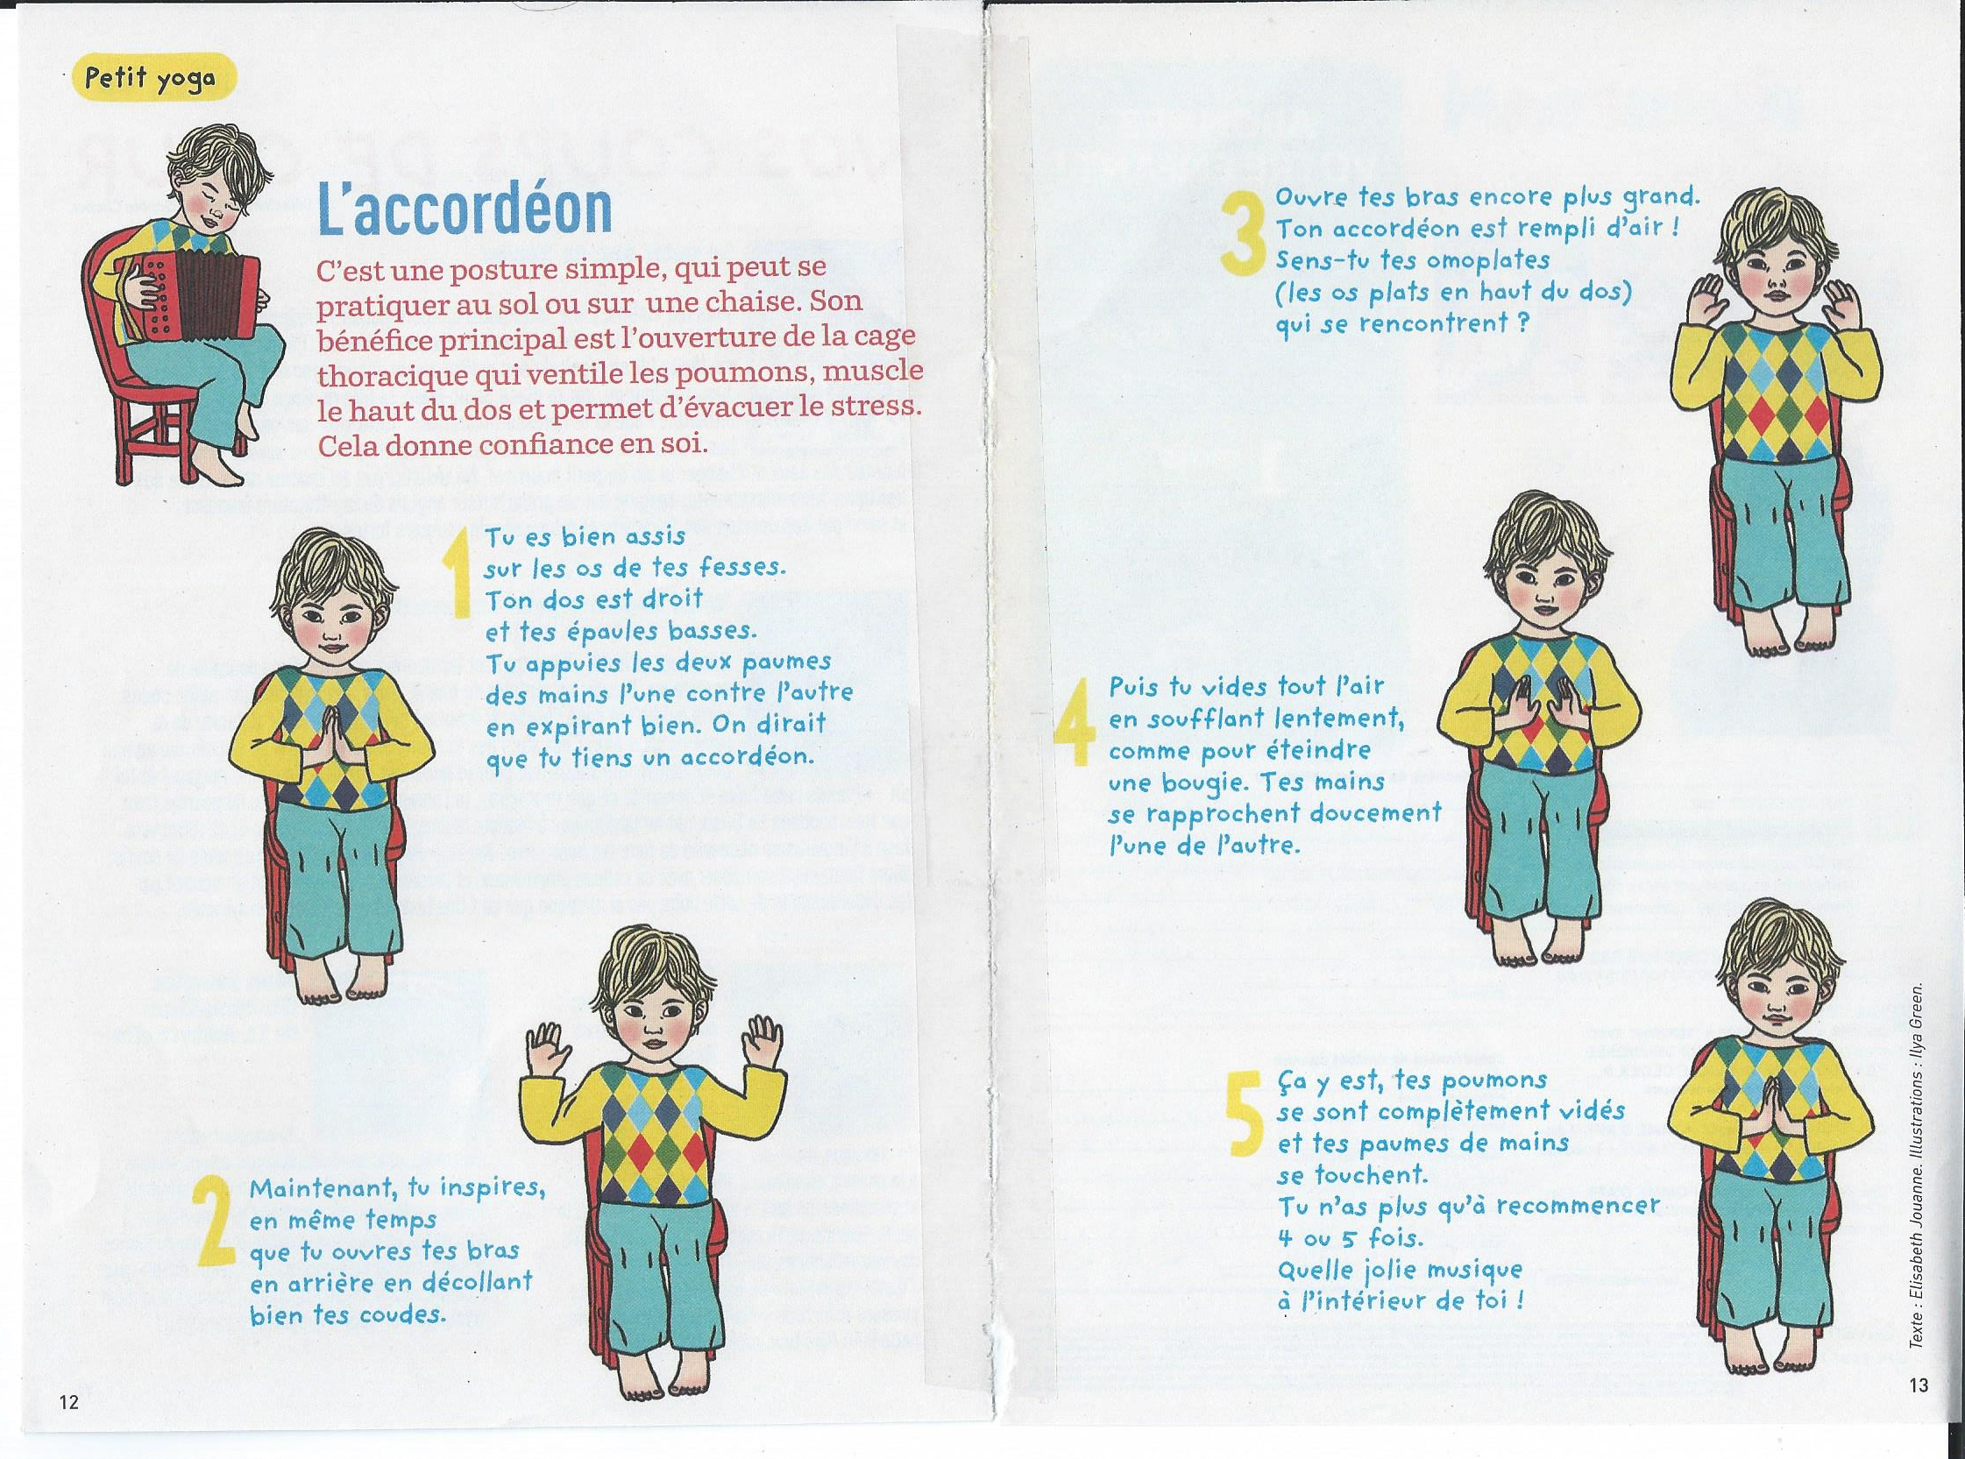
YOGA
L’accordéon
Objectifs :
Ouverture de la cage thoracique, qui ventile les poumons
Muscler le haut du dos
Evacuer le stress
Donner confiance en soi
« Le petit yoga » Magazine Pomme d’Api

Slide 19
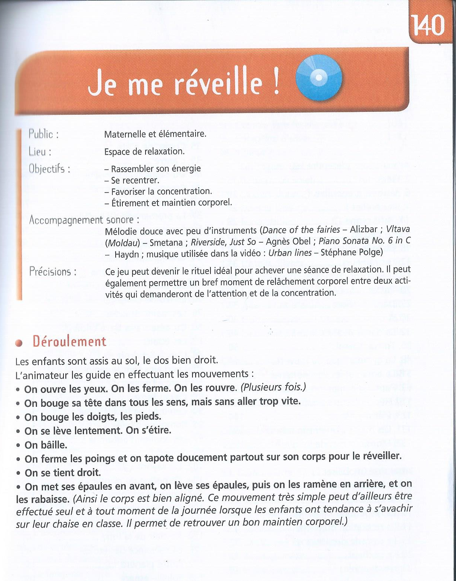
RELAXATION
Je me réveille
Objectifs :
Rassembler son énergie
Se recentrer
Favoriser la concentration
Etirer et maintenir le corps
140 jeux de relaxation, Cécile Alix, éd. Retz

Slide 20
FIN DE SEANCE DE RELAXATION
Signal de fin de séance
Utiliser le même signal qu’au début de la séance.
Ressentis
Chacun donne son ressenti, l’émotion qu’il ressent maintenant, après l’atelier.
Tour de l’enseignant puis de la classe.

Slide 21

ECHANGES

Slide 22
RESSOURCES
Où trouver les exercices proposés?
140 jeux de relaxation, Cécile Alix, éd. Retz
Calme et attentif comme une grenouille, de Eline Snel, éd. Les Arènes
http://www.rye-yoga.fr/ (RYE = Recherche sur le Yoga dans l’Education)
« Le petit yoga » Magazine Pomme d’Api

Slide 23

PROLONGEMENTS

Slide 24
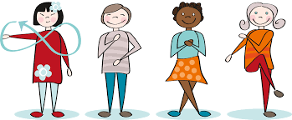

PROLONGEMENTS
BrainGym
C’est un ensemble de mouvements simples (focalisation, centrage, latéralisation) qui permettent à l’apprenant de récupérer et/ou d’élargir ses capacités d’apprentissage.
Développer l’attention et la concentration
Pistes de travail élaborées par l’Académie de Versailles
Voir sur le site http://www.ien-versailles.ac-versailles.fr/index.htm
« Espace Ecole », puis « Développer l’attention et la
concentration à l’école »
Pratiques corporelles de bien-être
Articles et vidéos de classes sur le site de l’Académie de Paris.
https://www.ac-paris.fr/portail/jcms/p2_851041/pratiques-corporelles-de-bien-etre

Slide 25
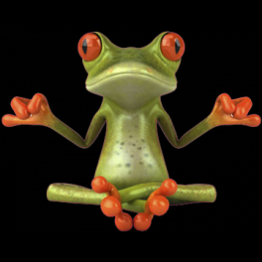
MERCI

